Slide 1


Прокопченко Марина Викторовна
Учитель начальных классов
Государственное бюджетное общеобразовательное учреждение школа № 604 Пушкинского района Санкт-Петербурга
Презентация к уроку по учебному предмету «Русский язык» в 4-ом классе на тему:
«Неопределённая форма глагола»

Slide 2



Мы сегодня снова будем наблюдать.
Выводы делать и рассуждать.
А чтобы урок пошел каждому впрок,
Активно в работу включайся, дружок.

Slide 3
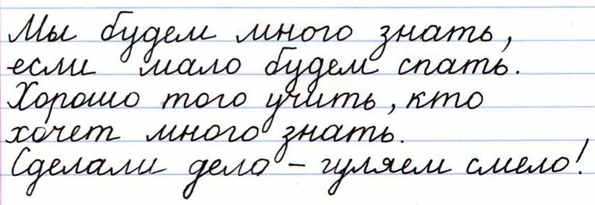
Чистописание

Slide 4
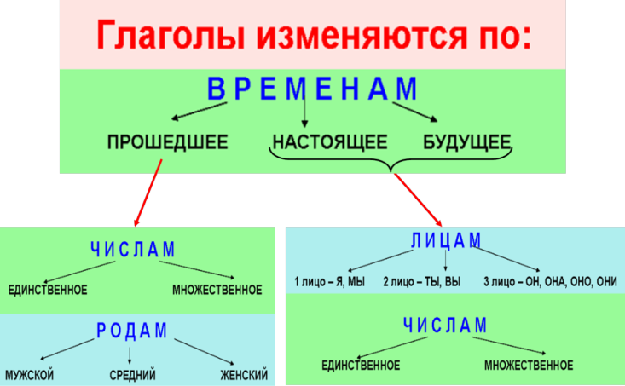
Что вы знаете о глаголе?

Slide 5
Распределите данные слова по временам.
Выкопал, выдержал, угрожают, зашагает, стемнеет, сбегут, решить, говорил, беречь, сходит, привезти, пишет

Slide 6
Распределите данные слова по временам.
Выкопал, выдержал, угрожают, зашагает, стемнеет, сбегут, решить, говорил, беречь, сходит, привезти, пишет.
Настоящее время | Будущее время | Прошедшее время

Slide 7
Распределите данные слова по временам.
Выкопал, выдержал, угрожают, шагает, стемнеет, сбегут, решить, говорил, беречь, сходит, привезти, пишет
Настоящее время | Будущее время | Прошедшее время
угрожают
шагает
пишет

Slide 8
Распределите данные слова по временам.
Выкопал, выдержал, угрожают, шагает, стемнеет, сбегут, решить, говорил, беречь, сходит, привезти, пишет
Настоящее время | Будущее время | Прошедшее время
угрожают | стемнеет
шагает | сбегут
пишет | сходит

Slide 9
Распределите данные слова по временам.
Выкопал, выдержал, угрожают, шагает, стемнеет, сбегут, решить, говорил, беречь, сходит, привезти, пишет
Настоящее время | Будущее время | Прошедшее время
угрожают | стемнеет | выкопал | решить
шагает | сбегут | выдержал | привезти
пишет | сходит | говорил | беречь

Slide 10
Распределите данные слова по временам.
Выкопал, выдержал, угрожают, шагает, стемнеет, сбегут, решить, говорил, беречь, сходит, привезти, пишет
Настоящее время | Будущее время | Прошедшее время | Неопределённая форма
угрожают | стемнеет | выкопал | решить
шагает | сбегут | выдержал | привезти
пишет | сходит | говорил | беречь

Slide 11
Тема:
«Неопределённая форма глагола»

Slide 12
Цели:
- учиться находить
в текстах глаголы неопределенной формы и правильно ставить вопросы
-уметь правильно
употреблять глаголы неопределенной формы в речи

Slide 13
Игра «Кто самый Внимательный».
Ходить, ходит, кость, косит, косить, кровать, нести, носят, носить, скатерть, стричь, плести, кости, ногти, везти, грусть, лошадь, медь, стеречь.

Slide 14
Неопределённая форма глагола
Что делать?
Что сделать?
- ТЬ, - ТИ, -ЧЬ

Slide 15

Начальная форма глагола
Неопределённая форма глагола
Инфинитив

Slide 16

Инфинитив – лат. слово "неопределённый".

Slide 17
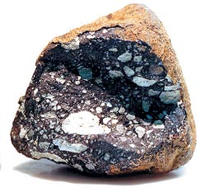

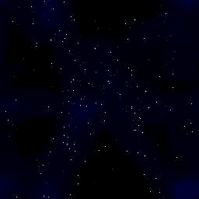









Slide 18



Фразеологизмы
Клевать носом;
Пропустить мимо ушей;
Вставлять палки в колёса;
Делать из мухи слона;
Обвести вокруг пальца

Slide 19


Здравствовать, ученики 4-а класса!
Писать вам письмо жители далекой планеты. Мы хотеть рассказать вам о нашей жизни. Мы очень любить свою планету. Она красива. Мы беречь природу, уважать традиции нашего народа, изучать историю. Наш народ хотеть знать о вашем городе, об особенностях языка, о ваших национальных блюдах. Мы хотеть приехать в ваш город на экскурсию.
До свидания.

Slide 20
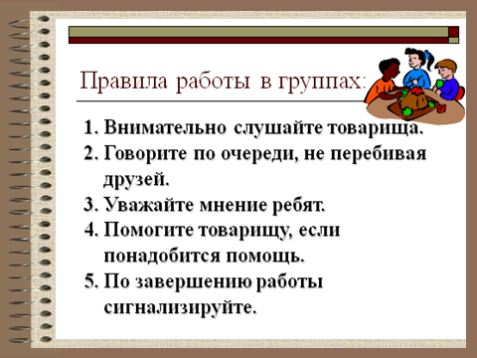

Slide 21
1 группа
Путешествие по городу.
Санкт-Петербург - это крупнейший город России. Город богат архитектурными памятниками.
Хорошо (гуляет)________________ по центру нашего города, (посетят)__________________________музеи,
(посмотрели)_________________ на памятники архитектуры, (узнают)______________________ много нового, (отдыхают)___________________ в парке у фонтана, (кормил)_________________ голубей — птиц мира и дружбы. На память о нашем городе можно (купил) ___________________ сувениры в сувенирной лавке.

Slide 22
2 группа фразеологизмы
Держать язык за зубами - ______________
Зарубить на носу _____________________
Повесить нос - _______________________
Показать, где раки зимуют _____________
Пускать пыль в глаза - ________________
Слова для справок: радовался, похвалить, запомнили, грустил, голодал, молчал, обманывали, кричали, наказал.

Slide 23
3 группа
Инструкция по изготовлению матрёшки.
(Рассмотрели)____________________ образец.
(Взяли)___________ шаблон и лист плотной бумаги.
(Расположили)_____________ шаблон в центре листа.
(Обвели)________________ его простым карандашом.
(Вырезали)_________________ матрёшку по контуру.
(Разметили)____________ детали косынки и фартука.
(Вырезали) ____________ и (наклеили) __________ их.
(Нарисовали)___________________ лицо.
(Украсили)___________________ матрешку росписью.

Slide 24
4 группа
Каша пшённая с грибами.
(Промыли)_______________ сушёные грибы. (Замочили)_____________ их на два часа в теплой воде. Затем в этой же воде (отварили)_______________. (Откинули)_________________ готовые грибы на дуршлаг и мелко (порезали)______________. В кипящий грибной бульон (засыпали)________________ пшено, (посолили)____________,(покрыли)___________________ крышкой и (доведем)________________ до готовности на медленном огне. В готовую кашу (добавим)____________ жареный лук, грибы. (Перемешаем)_______________и (подадим)______________ к столу.

Slide 25

Неопределённая форма глагола
Красива и богата Россия. Её надо (берегу). Нужно (охраняла) леса, поля и луга. (Защищают) моря, реки и озёра от загрязнения. (Озеленяем) улицы городов и сёл. И тогда наша Родина будет (радую) нас своей красотою.

Slide 26
Неопределённая форма глагола
Проверяем.
Красива и богата Россия. Её надо беречь. Нужно охранять леса, поля и луга. Защищать моря, реки и озёра от загрязнения. Озеленять улицы городов и сёл.

Slide 27
Неопределённая форма глагола
Узнал:
Не изменяется по числам, лицам, временам
Не имеет род
Что делать? Что сделать?
Оканчивается на суффиксы –ТЬ, - ТИ или на -ЧЬ
Имеет ещё одно название ИНФИНИТИВ.

Slide 28
Начальной формой быть приятно,
Начало лучше, чем конец.
Ин-фи-ни-тив – звучит занятно,
Я вам назвался наконец!
Ко мне летят лишь два вопроса,
В них смысл всей жизни для меня…
Вид у меня бывает разный…
А про лицо я дам ответ:
Его не видели ни разу,
Его, по-видимому, нет.
Всегда по горло делом занят,
Нет времени!
Так где же взять?
Тому, кто этого не знает,
Инфинитива не понять!

Slide 29
Рефлексия
Я работал с ____ настроением.
Я _____ доволен собой.
Я испытывал затруднения, когда _____.
Я бы хотел стать более ______.

Slide 30

«Сегодня я искал, творил,
Знание новое открыл.
Научился применять,
Задания теперь легко мне выполнять»

Slide 31

Домашнее задание:
1) Выписать 10 пословиц с глаголами неопределенной формы;

